Slide 1

Ajax & Java EE
GVHD:
ThS. Nguyễn Trác Thức
Nhóm thực hiện:
13520675 - Nguyễn Văn Quang
13520844 - Bùi Đình Lộc Thọ
13520231 - Nguyễn Thanh Hải
Chuyên đề J2EE - SE325.H22

Slide 2
Agenda
Ajax
XMLHttpRequest
Demo
Question

Slide 3
Ajax
Ajax (Asynchronous JavaScript And XML).
Load dữ liệu mà không yêu cầu tải lại trang.
Được viết bằng Javascript.
Tăng tính tương tác, nhanh hơn.
2/2005 khái niệm “Ajax” xuất hiện trong Ajax: A New Approach to Web Applications viết bởi Jesse James Garrett.
Notes:
AJAX, là viết tắt của Asynchronous JavaScript and XML, (tạm dịch là JavaScript và XML không đồng bộ).
Là một bộ công cụ cho phép load dữ liệu từ server mà không yêu cầu tải lại trang.
Chạy trên client.
Là một kỹ thuật mới để tạo các ứng dụng web giàu tính tương tác, nhanh hơn và mượt mà hơn với sự giúp đỡ của XML, HTML, CSS và JavaScript.
Người dùng có thể tiếp tục sử dụng ứng dụng trong khi các chương trình trên Client tạo Request để lấy thông tin từ Server.
Khái niệm "Ajax" được Jesse James Garrett sử dụng phổ biến làn đầu là vào ngày 18 tháng 02 năm 2005 trong một bài viết có nhan đề "Ajax: A New Approach to Web Applications", dựa trên công nghệ được sử dụng trên trang web của Google.

Slide 4
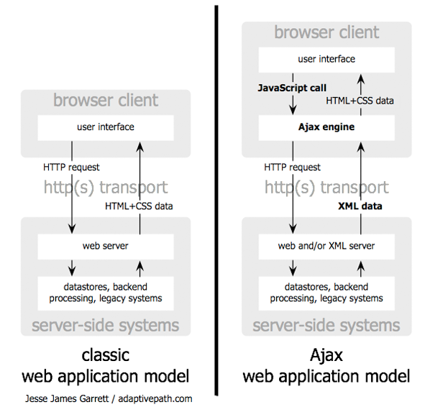
Ajax
Notes:
AJAX không thể làm việc một cách độc lập. Kỹ thuật mới này được sử dụng kết hợp với các công nghệ khác để tạo các trang web có tính tương tác cao. Các công nghệ này bao gồm JavaScript, mô hình DOM, CSS và đối tượng XMLHttpRequest.

Slide 5
XMLHttpRequest
Là thành phần cốt lõi của Ajax.
Trao đổi dữ liệu với Server ở Background.
API sử dụng bởi JavaScript, Jscript, VBScript,... để truyền tải và thao tác dữ liệu XML đến và đi từ một máy chủ web sử dụng phương thức HTTP.
Ra mắt từ phiên bản IE 5.5, phát hành năm 2000.
Hỗ trợ trên nhiều trình duyệt (IE, Chrome, Firefox, Safari, Opera,...)
Notes:
XMLHttpRequest là thành phần cốt lõi trong Ajax.
Đối tượng XMLHttpRequest được sử dụng để trao đổi dữ liệu với một Server ở Background. Tức là với đối tượng XMLHttpRequest này, bạn có thể cập nhật các phần nhỏ của trang mà không cần tải lại toàn bộ trang.
Đối tượng XMLHttpRequest (viết tắt là XHR) là một API có thể được sử dụng bởi JavaScript, Jscript, VBScript hay các ngôn ngữ kịch bản khác để truyền tải và thao tác dữ liệu XML đến và đi từ một WebServer bởi sử dụng HTTP bằng cách thiết lập một kênh kết nối độc lập giữa Client-Side và Server-Side.
Nó được ra mắt lần đầu từ phiên bản IE 5.5, phát hành vào năm 2000, nhưng phải đến tận năm 2005 mới được thực sực chú ý đến khi người ta bắt đầu quan tâm đến Ajax và Web 2.0
Tất cả trình duyệt hiện đại (Chrome, IE7+, FireFox, Safari và Opera) đều đã có sẵn và hỗ trợ đối tượng XMLHttpRequest.

Slide 6
XMLHttpRequest – phương thức
abort()
getAllResponseHeaders()
getResponseHeader(headerName)
open(method, URL) open(method, URL, async) open(method, URL, async, userName) open(method, URL, async, userName, password)
send(content)
setRequestHeader(label, value)
Notes:
CÁC PHƯƠNG THỨC:
abort(): Hủy request hiện tại.
getAllResponseHeaders(): Trả về HTTP Header dưới dạng một chuỗi.
getResponseHeader(headerName): Trả về giá trị của HTTP Header nhất định.
open(method, URL), open(method, URL, async ), open(method, URL, async, userName), open(method, URL, async, userName, password): Chỉ định phương thức, URL và các lựa chọn khác cho một request. Trong đó method là các giá trị bao gồm “GET”, “POST”, hoặc “HEAD”(có thể bao gồm cả “PUT” hay “DELETE”). Tham số async là tham số dạng bool, nó sẽ xác định xem request có cần phải được xử lý đồng bộ hay không.
send(content): gửi request.
setRequestHeader(label, value): Thêm nhãn/giá trị cho HTTP Header được gửi đi.

Slide 7
XMLHttpRequest – thuộc tính
onreadystatechange
readyState
responseText
responseXML
status
statusText
Notes:
CÁC THUỘC TÍNH:
onreadystatechange: Một Event Handler lắng nghe và xử lý một sự kiện khi có thay đổi về trạng thái nào diễn ra.
readyState: Thuộc tính này định nghĩa trạng thái hiện tại của đối tượng XMLHttpRequest.
0 - Request chưa được khởi tạo
1 - Request đã được thiết lập
2 - Request đã được gửi
3 - Request đang được xử lý
4 - Kết thúc Request
responseText: Trả về phản hồi dưới dạng một chuỗi.
responseXML: Trả về phản hồi dưới định dạng XML. Thuộc tính này trả về một đối tượng XML để có thể được parse bởi sử dụng các phương thức và thuộc tính của mô hình DOM.
Status: Trả về trạng thái dưới dạng một số (ví dụ: 404 cho "Not Found", 200 cho "OK")
statusText: Trả về trạng thái dưới dạng một số (ví dụ: "Not Found", "OK").

Slide 8
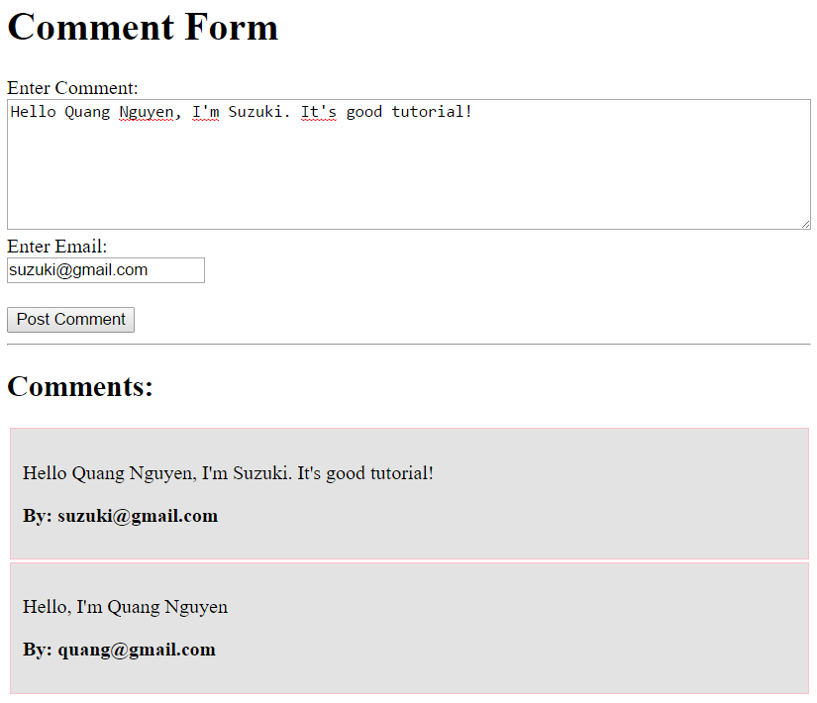
Demo

Slide 9
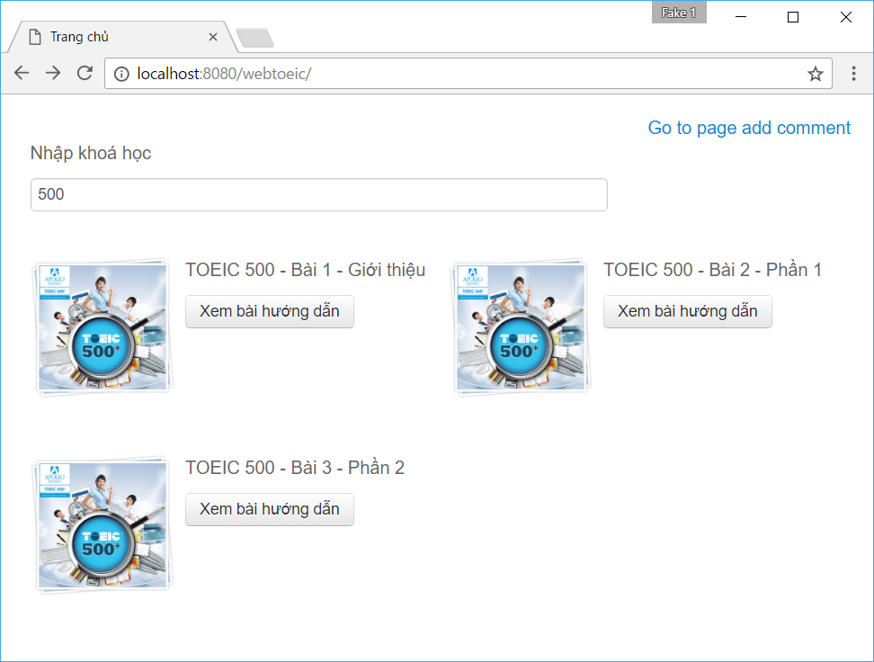
Demo

Slide 10
Discuss
Any question?

